Slide 1
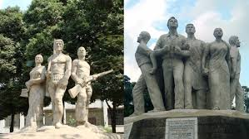
আজকের পাঠে সবাইকে স্বাগতম জানাচ্ছি।

Slide 2
পরিচিতি
পাঠ-পরিচিতি
শিক্ষক পরিচিতি
পূর্ণিমা দাস,
প্রধান শিক্ষক,
মধ্যকুল মধ্যপাড়া সরকারী প্রাথমিক বিদ্যালয়,
কেশবপুর, যশোর।
শ্রেণি : পঞ্চম
বিষয় : বাংলা
সময় : ৫০ মিনিট
তাং : ৫-২-২০২২ ইং,

Slide 3
পূর্বপাঠ যাচাই
ক. বাংলাদেশের মুক্তিযুদ্ধের সময় কালো রাত্রি কত তারিখ?
উত্তর : ১৯৭১ সালের ২৫ শে মার্চ ।
খ. রাজাকার কারা?
উত্তর : বাঙালি হয়েও বাংলাদেশের বিপক্ষ গিয়ে পাকিস্তানের পক্ষ নিয়ে ছিল তারাই রাজাকার ।
গ. কোন শহিদ বুদ্ধিজীবী প্রথম পাকিস্তানি গণপরিষদে বাংলা ভাষাকে রাষ্ট্র ভাষা করার দাবি জানান ?
উত্তর : খ্যাত রাজনীতিবিদ ও আইনজীবী ধীরেন্দ্রনাথ দত্ত।

Slide 4
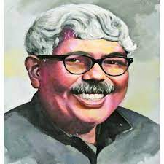
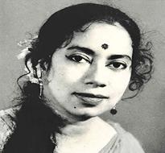
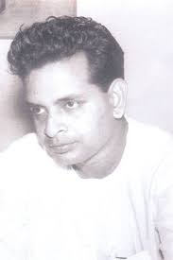
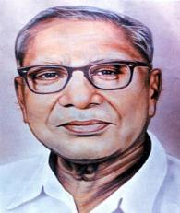
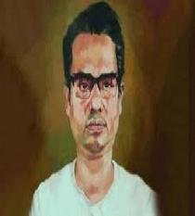
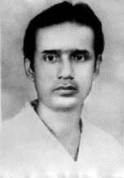
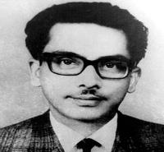
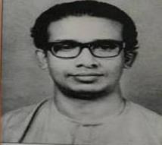
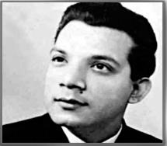
আজ আমরা পড়ব
‘’ স্মরণীয় যাঁরা চিরদিন’’
পাঠ্যাংশ : পঁচিশে মার্চ রাতে…..কেড়ে নেয় পাকিস্তানি বাহিনী।

Slide 5
শিখনফল
এই পাঠ শেষে শিক্ষার্থীরা----
শোনা :
১.২.১ উচ্চারিত পঠিত বাক্য, কথা মনোযোগ সহকারে শুনবে।
বলা :
১.১.২ যুক্তবর্ণ সহযোগে তৈরি শব্দযুক্ত বাক্য স্পষ্ট ও শুদ্ধভাবে বলতে পারবে।
পড়া :
১.৪.১ পাঠ্যপুস্তকের পাঠ শ্রবণযোগ্য স্পষ্ট স্বরে ও প্রমিত উচ্চারণে সাবলীলভাবে পড়তে পারবে।
লেখা :
১.৫.১ পাঠে ব্যবহৃত শব্দ দিয়ে নতুন নতুন বাক্য লিখতে পারবে।

Slide 6
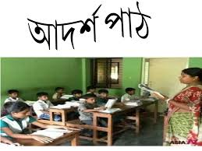
স্মরণীয় যাঁরা চিরদিন
পঁচিশে মার্চ রাতে আক্রান্ত হয় সংবাদপত্র অফিসগুলোও। প্রধান সংবাদপত্রগুলোর অনেক অফিসে আগুন লাগিয়ে দেয় তারা সেই রাতে। হত্যা করে বহু সাংবাদিককে। পঁচিশে মার্চের রাতে পাকিস্তানি সৈন্যরা দৈনিক ‘সংবাদ’ অফিসে আগুন দেয়। লেখক ও সাংবাদিক শহিদ সাবের সে রাতে ঐ অফিসেই ঘুমাচ্ছিলেন। ঘুমন্ত অবস্থায় সংবাদ অফিসে পুড়ে মারা যান তিনি। শহিদ হন সেলিনা পারভীন। মাত্র পঁচিশ বয়সে প্রান দেন কবি-সাংবাদিক মেহেরুন্নেসা। তারা হত্যা করে প্রখ্যাত রাজনীতিবিদ ও আইনজীবী ধীরেন্দ্রনাথ দত্তকে। তখন তাঁর বয়স হয়েছিল ৮৫ বছর। ১৯৪৮ সালে পাকিস্তান গনপরিষদে তিনি প্রথম বাংলা ভাষাকে রাষ্টভাষা করার দাবি তুলেছিলেন। কুমিল্লার বাড়ি থেকে ধরে নিয়ে গিয়ে শত্রুসেনারা তাঁকে হত্যা করে। অধ্যক্ষ যোগেশচন্দ্র ঘোষ, দেশবাসীর স্বাস্থ্যসেবার জন্য প্রতিষ্ঠা করেছিলেন আয়ুর্বেদীয় একটি পেতিষ্ঠান সাধনা ঔষধালয়। ৮৪ বছর বয়স্ক এই মানুষটিও রেহাই পান নি পাকিস্তানি শত্রুদের হাত থেকে। তাঁকেও হত্যা করে পাকিস্তানি সেনারা।

Slide 7
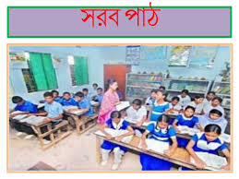
স্মরণীয় যাঁরা চিরদিন
এ দেশের সাধারণ মানুষের মঙ্গল ও কল্যাণের জন্য নিজেকে সঁপে দিয়েছিলেন রণদাপ্রসাদ সাহা। দানশীলতার জন্য লোকে তাঁকে ডাকত ‘দানবীর’ বলে। হত্যা করা হয় তাঁকে। চট্টগ্রামের বিখ্যাত সমাজ সেবক ছিলেন নূতনচন্দ্র সিংহ। শত্রুসেনারা তাঁকেও রেহাই দেয় নি।
একুশে ফেব্রুইয়ারিতে ভাষা শহিদদের স্মরণ করে আমরা ফুল দিতে যাই শহিদ মিনারে। তখন আমাদের মনে আর মুখে বেজে ওঠে একটি গান- ‘আমার ভাইয়ের রক্তে রাঙানো একুশে ফেব্রুইয়ারি, আমি কি ভুলিতে পারি’। এ গানের সুর দেন আলতাফ মাহামুদ। প্রতিভাবান এই সুরসাধকের প্রাণ কেড়ে নেয় পাকিস্তানি বাহিনী।

Slide 8
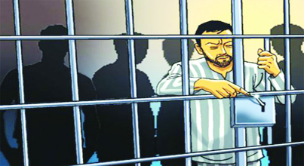
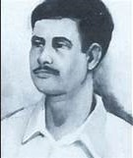
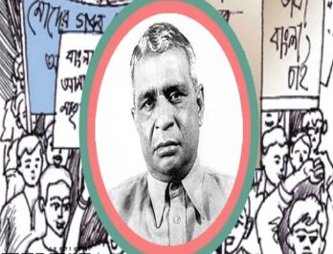
নতুন শব্দার্থ এবং বাক্যগঠন
১, ‘অবরুদ্ধ’
১, বন্দী।
১, মুক্তিযুদ্ধে হাজারো মানুষ দেশের ভেতর অবরুদ্ধ হয়ে পড়েছিল।
২, ‘শহিদ’
২, আত্ন-উৎসর্গ করা।
২ , ভাষার জন্য অনেকেই শহিদ হয়েছেন।
৩, ‘প্রখ্যাত’
৩, বিখ্যাত ।
৩, ধীরেন্দ্রনাথ দত্ত একজন প্রখ্যাত রাজনীতিবিদ ছিলেন।

Slide 9
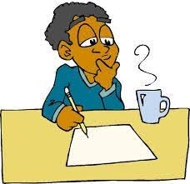
একক কাজ
নতুন শব্দের অর্থসহ বাক্যগঠন
১, অবরুদ্ধ=
১, অবরুদ্ধ=(বন্দী) = মুক্তিযুদ্ধে হাজারো মানুষ দেশের ভেতর অবরুদ্ধ হয়ে পড়েছিল।

Slide 10
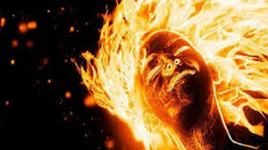
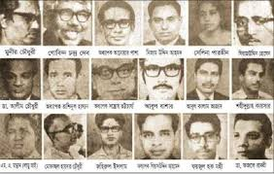
পাঠ-বিশ্লেষণ
পঁচিশে মার্চ রাতে আক্রান্ত হয় সংবাদপত্র অফিসগুলোও। প্রধান সংবাদপত্রগুলোর অনেক অফিসে আগুন লাগিয়ে দেয় তারা সেই রাতে। হত্যা করে বহু সাংবাদিককে। পঁচিশে মার্চের রাতে পাকিস্তানি সৈন্যরা দৈনিক ‘সংবাদ’ অফিসে আগুন দেয়। লেখক ও সাংবাদিক শহিদ সাবের সে রাতে ঐ অফিসেই ঘুমাচ্ছিলেন।

Slide 11
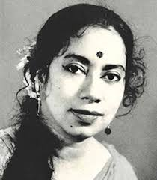
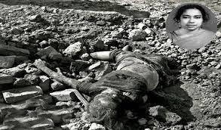
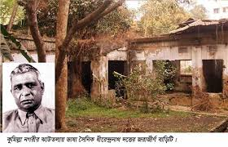
পাঠ-বিশ্লেষণ
ঘুমন্ত অবস্থায় সংবাদ অফিসে পুড়ে মারা যান তিনি। শহিদ হন সেলিনা পারভীন। মাত্র পঁচিশ বয়সে প্রান দেন কবি-সাংবাদিক মেহেরুন্নেসা। তারা হত্যা করে প্রখ্যাত রাজনীতিবিদ ও আইনজীবী ধীরেন্দ্রনাথ দত্তকে।

Slide 12
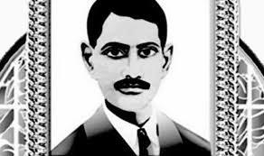
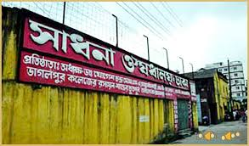
পাঠ-বিশ্লেষণ
অধ্যক্ষ যোগেশচন্দ্র ঘোষ, দেশবাসীর স্বাস্থ্যসেবার জন্য প্রতিষ্ঠা করেছিলেন আয়ুর্বেদীয় একটি পেতিষ্ঠান সাধনা ঔষধালয়। ৮৪ বছর বয়স্ক এই মানুষটিও রেহাই পান নি পাকিস্তানি শত্রুদের হাত থেকে। তাঁকেও হত্যা করে পাকিস্তানি সেনারা।

Slide 13
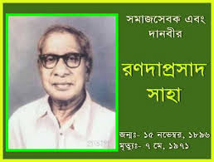
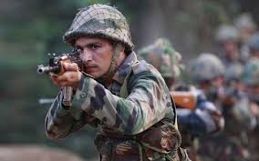
পাঠ-বিশ্লেষণ
এ দেশের সাধারণ মানুষের মঙ্গল ও কল্যাণের জন্য নিজেকে সঁপে দিয়েছিলেন রণদাপ্রসাদ সাহা। দানশীলতার জন্য লোকে তাঁকে ডাকত ‘দানবীর’ বলে। হত্যা করা হয় তাঁকে।

Slide 14
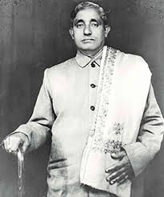
পাঠ-বিশ্লেষণ
চট্টগ্রামের বিখ্যাত সমাজ সেবক ছিলেন নূতনচন্দ্র সিংহ। শত্রুসেনারা তাঁকেও রেহাই দেয় নি।

Slide 15
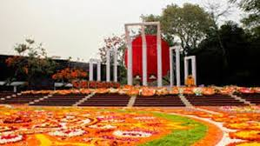
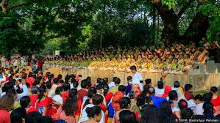
পাঠ-বিশ্লেষণ
একুশে ফেব্রুইয়ারিতে ভাষা শহিদদের স্মরণ করে আমরা ফুল দিতে যাই শহিদ মিনারে। তখন আমাদের মনে আর মুখে বেজে ওঠে একটি গান-

Slide 16
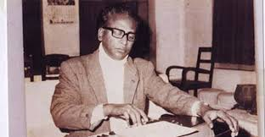
পাঠ-বিশ্লেষণ
‘আমার ভাইয়ের রক্তে রাঙানো একুশে ফেব্রুইয়ারি, আমি কি ভুলিতে পারি’। এ গানের সুর দেন আলতাফ মাহামুদ। প্রতিভাবান এই সুরসাধকের প্রাণ কেড়ে নেয় পাকিস্তানি বাহিনী।

Slide 17
যুক্তবর্ণ ভেঙ্গে শিখি ও নতুন বাক্য তৈরি করি
রাস্তা
=
স
+
ত
=
স্ত
সাবধানে রাস্তায় চলতে হয়।
পাকিস্তানি সৈন্যরা ঘুমন্ত মানুষদের ওপর ঝাঁপিয়ে পড়ে।
ঘুমন্ত
=
ন
ত
ন্ত
₊
=
অবস্থান
স্বাধীন হবার পর বাংলাদেশ ভালো অবস্থানে আছে।
স
থ
স্থ
=
+
=
আমার ভাইয়ের রক্তে রাঙানো একুশে ফেব্রুইয়ারি,
রক্তে
ক
+
ত
ক্ত
=
=

Slide 18
জোড়ায় কাজ
যুক্তবর্ণ ভেঙ্গে নতুন বাক্য তৈরি করি
১, প্রতিষ্ঠা =
২, স্মরণ=
১, প্রতিষ্ঠা
=
ষ
ঠ
ষ্ঠ
+
১, দেশবাসীর স্বাস্থ্যসেবার জন্য প্রতিষ্ঠা করেছিলেন আয়ুর্বেদীয় একটি পেতিষ্ঠান সাধনা ঔষধালয়।
২, স্মরণ
স
ম
স্ম
+
=
২, একুশে ফেব্রুইয়ারিতে ভাষা শহিদদের স্মরণ করে আমরা ফুল দিতে যাই শহিদ মিনারে।

Slide 19
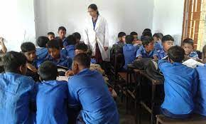
দলীয় কাজ
১, রাজাকার আলবদর কারা? তাদের কর্মকাণ্ড সম্পর্কে বল?

Slide 20
মূল্যায়ণ
১, লেখক ও সাংবাদিক শহিদ সাবের সে রাতে কোথায় ঘু্মাচ্ছিল ?
১, অফিসেই ঘুমাচ্ছিলেন।
২, অধ্যক্ষ যোগেশচন্দ্র ঘোষ এর বয়স কত ছিল ?
২ , ৮৪ বছর।
৩, ‘আমার ভাইয়ের রক্তে রাঙানো একুশে ফেব্রুইয়ারি, আমি কি ভুলিতে পারি’। এ গানের সুর দেন কে ?
৩,আলতাফ মাহামুদ।
৪, চট্টগ্রামের বিখ্যাত সমাজ সেবক ছিলেন কে ?
৪, নূতনচন্দ্র সিংহ।

Slide 21
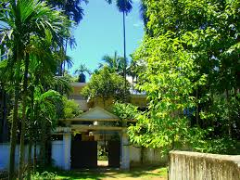
বাড়ির কাজ
১, “শহিদ বুদ্ধিজীবী” সম্পর্কে বাড়ি থেকে দশটি বাক্য লিখে আনবে।

Slide 22
সবাইকে ধন্যবাদ

